Slide 1

Projet fil rouge, par Aline Wagner.

Slide 2
Sommaire
01
03
05
06
02
L’entreprise
Outils
Préparation
et ses demandes.
et langages.
MCD et dictionnaire.
04
Back-end
Front-end
Conclusion
Database et sécurités.
Design et responsive.
et remerciements.

Slide 3
01
L’entreprise
Présentation rapide et demandes.

Slide 4

Village Green
Logo de l’entreprise
Retravaillé sur Photoshop
est une entreprise de vente d’instruments de musique.
Après mon passage, ils se sont spécialisés dans les instruments à cordes frottées: violon, violoncelle, tagelharpa…
C’est quand même bien plus joli.

Slide 5
Cahier des charges
Utiliser un outil de gestion de versions (Git)
Mettre au point un MCD
Créer le dictionnaire de données
Créer la base de données
Créer des profils de connexion
Créer une vue Produits-Fournisseurs
Développer une application web
Développer des pages statiques (et responsives)
Créer un formulaire d’inscription
Créer un CRUD – Back-office, gestion des produits et commandes (Facultatif)
(Manque de temps)

Slide 6
02
Outils
et langages utilisés dans le projet.

Slide 7

Outils
PC
Mac
Opera GX
Safari
Maxthon

Slide 8
Logiciels
Windows
Communs
Mac
Looping
WAMP
WinSCP
Git
Visual Studio Code
GenerateData
Materialize CSS
Lity
Photoshop
MAMP
Cyberduck

Slide 9
Langages
HTML
CSS
JavaScript
PHP
jQuery
SQL

Slide 10
03
Préparation
Création du MCD et du dictionnaire de données.

Slide 11
MCD

Slide 12
Dictionnaire de données

Slide 13
04
Back-end
Database et sécurités.

Slide 14
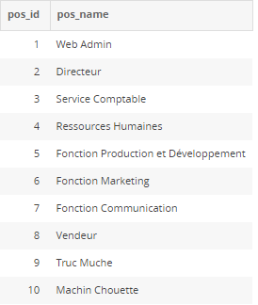
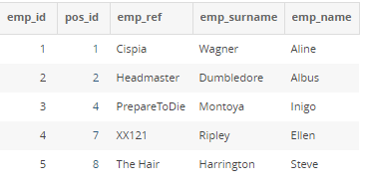
Database
CREATE TABLE FR_Positions(
pos_id INT NOT NULL AUTO_INCREMENT,
pos_name VARCHAR(50),
PRIMARY KEY (pos_id)
) ENGINE=INNODB;
CREATE TABLE FR_Employees(
emp_id INT NOT NULL AUTO_INCREMENT,
pos_id INT,
emp_ref VARCHAR(15),
emp_surname VARCHAR(50),
emp_name VARCHAR(50),
PRIMARY KEY (emp_id),
FOREIGN KEY (pos_id) REFERENCES FR_Positions (pos_id)
) ENGINE=INNODB;

Slide 15
Vue de jointure Products + Suppliers
CREATE VIEW FR_prosup AS
SELECT `FR_suppliers`.`sup_name` AS `sup_name`,
`FR_products`.`pro_id` AS `pro_id`,
`FR_products`.`pro_name` AS `pro_name`,
`FR_products`.`pro_label` AS `pro_label`,
`FR_products`.`pro_desc` AS `pro_desc`,
`FR_products`.`pro_price` AS `pro_price`,
`FR_products`.`pro_pic` AS `pro_pic`,
`FR_products`.`subcat_id` AS `subcat_id`,
`FR_products`.`sup_id` AS `sup_id`
FROM `FR_suppliers`
JOIN `FR_products`
WHERE (`FR_suppliers`.`sup_id` = `FR_products`.`sup_id`)

Slide 16
Sécurités
# mod_rewrite - Réécriture d'url
RewriteEngine on
# Ne s'applique pas aux dir existants : Si le folder existe sur le serveur, on ne fait rien
# -d : Directory
RewriteCond %{REQUEST_FILENAME} !-d
# Cherche fichier dans dir avec extension .php
# -f : File
RewriteCond %{REQUEST_FILENAME}\.php -f
# Page extension .php
# ^ : Tout avant
# () : Condition
# . : Tout
# * : Tout après .
# $ : Fin de l'url
# $1 : Récupère tout l'url + ajoute extension
# NC : Non Case : Majuscules pas importantes
# L : Fait que les conditions ^ ne s'appliquent que à cette règle
RewriteRule ^(.*)$ $1.php [NC,L]
Backup de la database
Validation PHP
Validation JavaScript
Salt
.htaccess
$hash = password_hash($cli_password, PASSWORD_DEFAULT);

Slide 17
05
Front-end
Design et responsive.

Slide 18
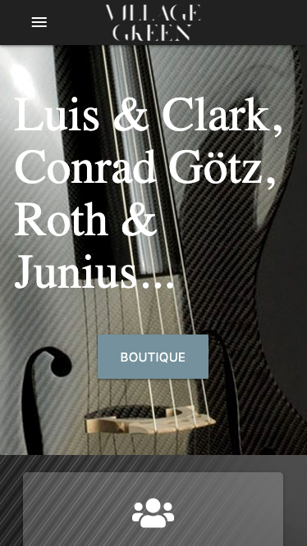
Vue mobile
Menu accessible via bouton "burger".
Phrase cachée sur petits écrans.
Bouton d’accès à la boutique centré.

Slide 19
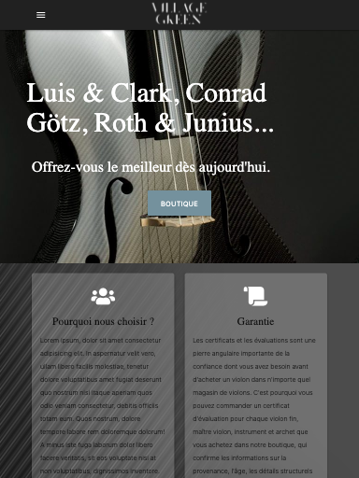
Vue Tablette
Menu accessible via bouton "burger".
Bouton d’accès à la boutique centré.

Slide 20
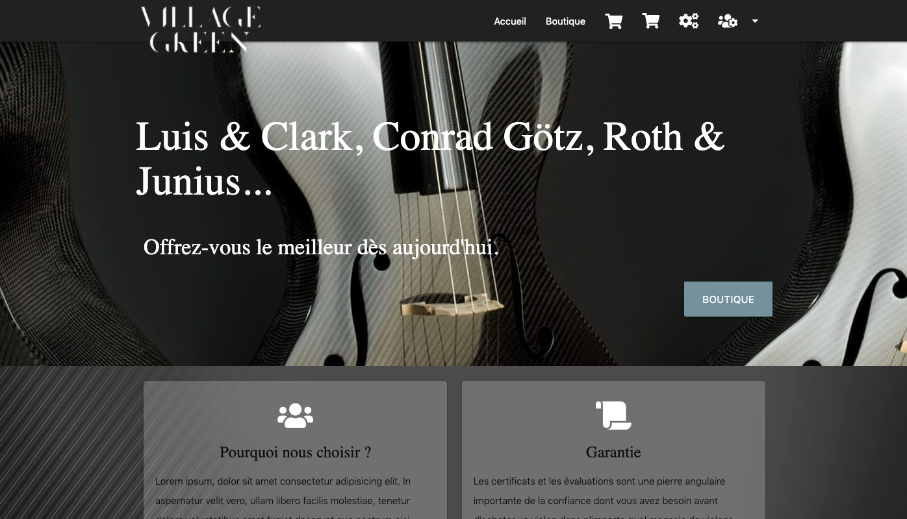
Vue Desktop
Un thème sombre, sobre, pour rappeler l’élégance des instruments à cordes frottées.

Slide 21
Parallax
<?php
require("./header.php");
?>
<!-- Para1 -->
<div id="index-banner" class="parallax-container valign-wrapper">
<div class="section no-pad-bot">
<div class="container">
<div class="row left white-text">
<h1 class="header left">Luis & Clark, Conrad Götz, Roth & Junius...</h1>
<h4 class="header col s12 hide-on-small-and-down">Offrez-vous le meilleur dès aujourd'hui.</h4>
</div>
<div class="row right hide-on-med-and-down">
<a href="./products.php" id="download-button" class="btn-large waves-effect waves-light">Boutique</a>
</div>
<div class="row hide-on-large-only center-on-med-and-down">
<a href="./products.php" id="download-button" class="btn-large waves-effect waves-light">Boutique</a>
</div>
</div>
</div>
<div class="parallax"><img src="./images/carboncellos.jpg" alt="Fond violoncelles" class="responsive-image"></div>
</div>

Slide 22
Parallax
<!-- Para2 -->
<div class="parallax-container">
<div class="parallax"><img src="./images/1365347071_18671.jpg" alt="Fond violons et partitions"></div>
</div>
<!-- Para3 -->
<div class="parallax-container valign-wrapper">
<div class="section no-pad-bot">
<div class="row center">
<h5 class="header col s12 light white-text">Accomplissez ce dont vous avez toujours rêvé.</h5>
</div>
</div>
<div class="parallax"><img src="./images/1345036776_6616.jpg" alt="Fond cello concert"></div>
</div>
<?php
require("./footer.php");
?>

Slide 23
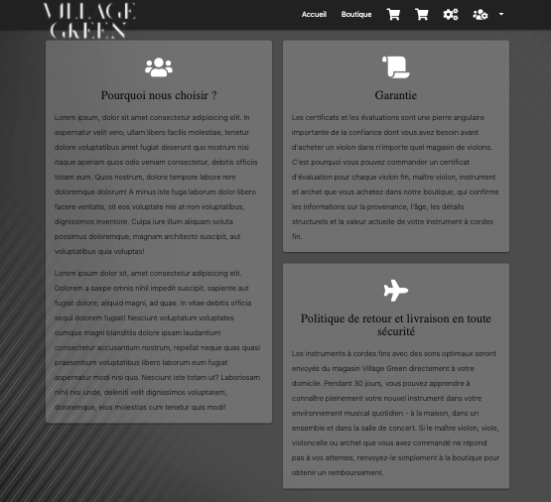
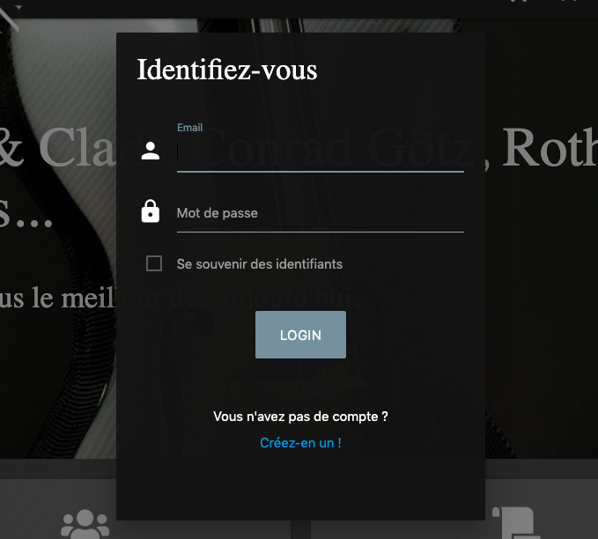
Cards et Modal

Slide 24
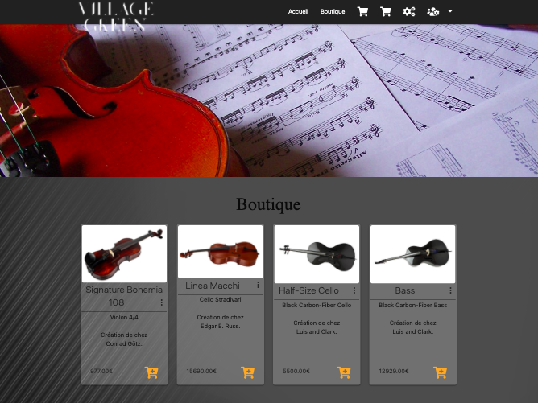
Catalogue

Slide 25
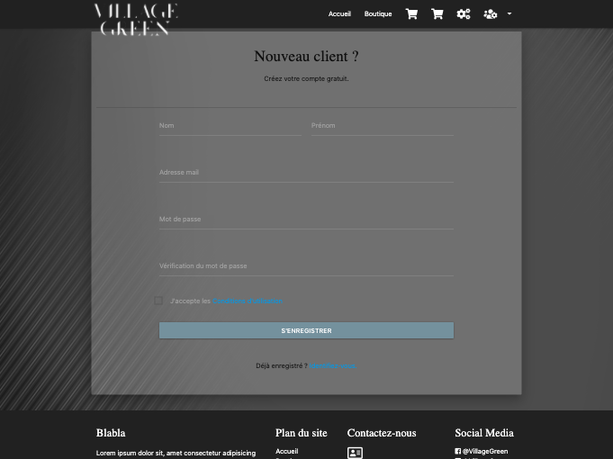
Formulaire d’inscription

Slide 26
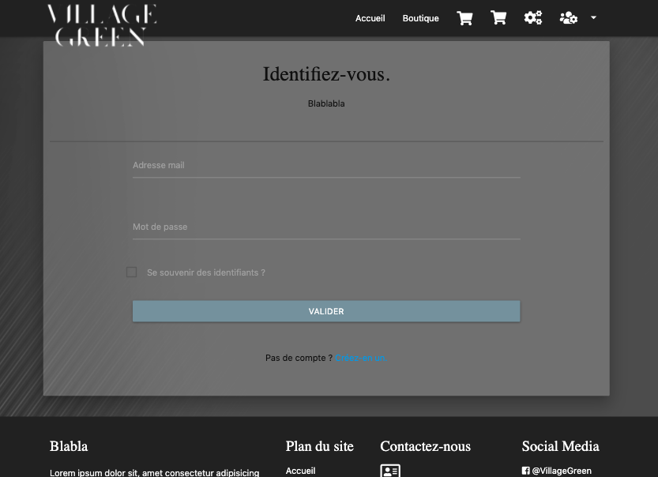
Formulaire d’identification

Slide 27
06
Conclusion

Slide 28
Merci
À vous de m’avoir écoutée.
Aux formateurs qui m’ont accompagnée et aidée tout au long de mon aventure à l’AFPA.

